Slide 2

TRƯỜNG ĐẠI HỌC CÔNG NGHỆ THÔNG TIN
KHOA KỸ THUẬT MÁY TÍNH
--------------------------------
BÁO CÁO THỰC TẬP
CÔNG TY TNHH PHẦN MỀM FPT
BÁO CÁO THỰC TẬP DOANH NGHIỆP
Nhóm SV thực hiện:
Lớp: CE501.K11.MTCL
GVHD: Trần Đại Dương
Thành phố Hồ Chí Minh – Năm 2019
Họ và tên | Mssv
Trần Thanh Duy | 16520308
Phạm Kim Thành | 16521129
Lương Quốc Hải | 16520327
Nguyễn Tấn Phát | 16521619
Lã Tuấn Vinh | 16521439

Slide 3
Lịch làm việc tại phòng Lab Automotive của FSoft.
Thời gian thực tập từ 6/6/2019 đến ngày 5/9/2019.
Thời gian làm việc từ 8h30 đến 16h30, từ thứ 2 đến thứ 6.

Slide 4
Sơ lược về nội dung
Khóa thực tập của nhóm chúng em kéo dài trong vòng 3 tháng. Với mục tiêu chính là tìm hiểu và thực hành căn bản về mảng lập trình nhúng sau đó áp dụng vào để tìm hiểu về AUTOSAR (Automotive Open System Architecture).
Để đạt được mục tiêu đó thì chương trình đào tạo của đơn vị FGA Ebedded Tranining đã chia nội dung thành 4 phần chính với mỗi phần bao gồm các lession như sau:

Slide 5

1. Lession 1:
Introduce about FGA.AIS
Introduction about Embedded trainning course
2. Lession 2:
Source code management SVN and GIT
Practice about SVN/GIT
3. Lession 3:
Embedded Overview
Self study:
Embedded Overview and Environment
Section 1: General & Tool.

Slide 6
Section 2: Embedded Trainning Basic Embedded.
1. Lession 1:
STM8L Board Overview
2. Lession 2:
I/O interface: General-Purpose Input/Output (GPIO)
3. Lession 3:
Peripherals Clock distribution & Multipurpose Clock Generator
4. Lession 4:
I/O Interface, Interrupts
5. Lession 5:
Communication Stack: SPI, I2C, UART
6. Lession 6:
Timer
7. Lession 7:
Linker: Ethernet, USB
8. Lession 8:
Realtime Operating System
9. Solf Skill:
Apply management method in task control. Task schedule & adjust effort in working
10. Mock Project:
I/O Interrupt, UART.

Slide 7
Section 3: Embedded Trainning Special AutoSar.
1. Lession 1: Autosar Overview
2. Lession 2: Microcontroler Overview: MCU, WDT, GPT
3. Lession 3: I/O Overview: DIO,PORT, PWM
4. Lession 4: ADC
5. Lession 5:
Memory driver Overview: Flash
Communication Modules: CAN, LIN
Communication: SPI
Communication: ETH
6. Mock Project:
Summary and Assigment Project
7. Solf Skill:
Estimation and planning Traceability Impact analysis Review guideline
Section 4: Testing in Embedded.
Testing in Embedded
Practice Unit Test on source code
MOCK

Slide 8
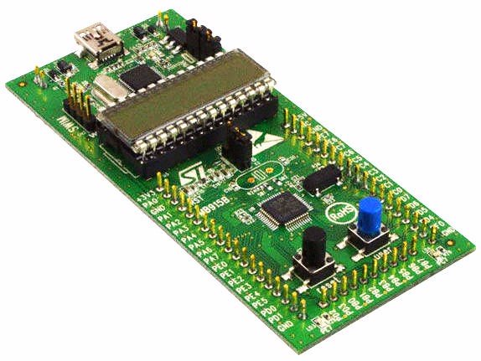
Nhiệm vụ chính: Thực hành trên board STM8L để nắm rõ cách hoạt động, lập trình cho vi điều khiển:
STM8L là dòng vi điều khiển 8bits của STMicroelectronics ở phân khúc giá rẻ. Hiện tại được sử dụng rất rộng rãi trong nhiều dự án vì tính tiện dụng của nó.
Kit đã được tích hợp đầy đủ mạch nạp, Debug, ra chân điều khiển, cảm ứng điện dung.

Slide 9
Các tính năng chính:
Bộ vi điều khiển STM8L152C6T6, 32 KB Flash, RAM 2 KB, 1 KB EEPROM trong 48-pin LQFP
ST-Link trên bo mạch với công tắc chế độ chọn để sử dụng bộ làm ST-Link độc lập (với đầu nối SWIM để lập trình và gỡ lỗi)
Hai đèn LED màu đỏ; LD1 cho giao tiếp USB, LD2 cho 3.3 V bật nguồn.
Được thiết kế để được cấp nguồn bằng USB hoặc nguồn cung cấp bên ngoài 5 V hoặc 3,3 V
Có thể cung cấp ứng dụng đích với 5 V và 3 V
Hai đèn LED của người dùng, LD3 và LD4 (xanh lá cây và xanh dương)
Hai nút nhấn (User và Reset)
Tôi DD đo lường hiện tại
LCD 28-pin DIP (24 phân đoạn, 4 commons)
Đầu đề mở rộng cho tất cả các QFP48 I / Os cho kết nối nhanh chóng để tạo mẫu bảng để dễ dàng thăm dò

Slide 10


Công cụ lập trình, Nạp code cho chip STM8L:
IAR Systems: Được dịch từ tiếng Anh-IAR Systems là một công ty phần mềm máy tính của Thụy Điển cung cấp các công cụ phát triển cho các hệ thống nhúng. IAR Systems được thành lập vào năm 1983 và được liệt kê trên NASDAQ OMX ở Stockholm. "IAR" là tên viết tắt của Ingenjörsfirman Anders Rundgren, có nghĩa là Công ty Kỹ thuật Anders Rundgren.

Slide 11
Tìm hiểu về dòng chip STM8L151:
Là dòng vi điều khiển tiết kiệm năng lượng, thích hợp cho các dứng dụng dùng PIN, IoT..
Thông số cơ bản:
Sử dụng kiến trúc Harvard
Tần số tối đa 16MHz, 16 CISC MIPS peak
Hỗ trợ đến 40 nguồn ngắt ngoài
Xung clock hỗ trợ từ 1 đến 16MHz
32Hz xung thạch anh nội
Hỗ trợ 2 thanh ghi 16-bit timers với 2 kênh
Hỗ trợ các chuẩn kết nối như SPI, I2C, UART

Slide 12
Tìm hiểu về AutoSar và viết driver cho các module liên quan: AUTOSAR (AUTomotive Open System Architecture)
Là viết tắt của Kiến trúc hệ thống mở ô tô, dưới sự hợp tác của nhiều nhà cung cấp hang hóa, dịch vụ, các công ty, …. Để thiết lập một chuẩn code, giao tiếp dùng chung cho các hệ thống đặc biệt như ô tô.

Slide 13
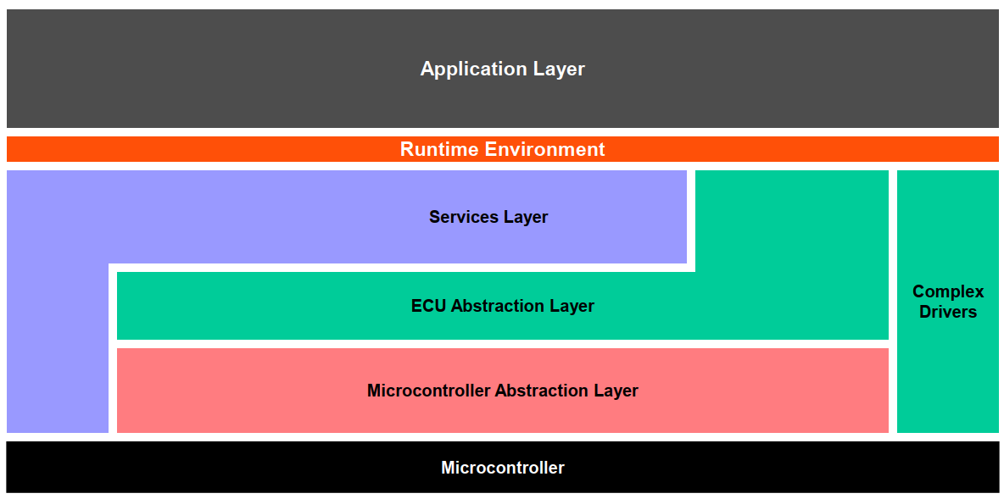
Nền tảng AutoSar được xây dựng và chia ra thành 4 tầng chính:

Slide 14
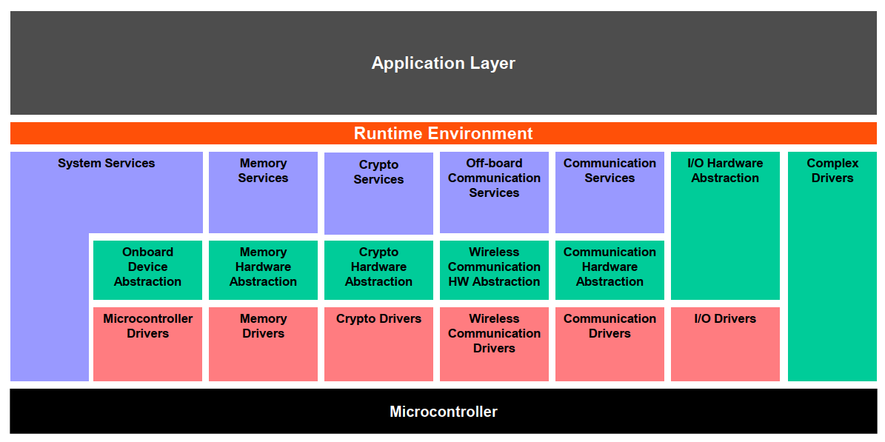
Mỗi Layer được chia thành nhiều nhóm chức năng khác nhau:

Slide 15
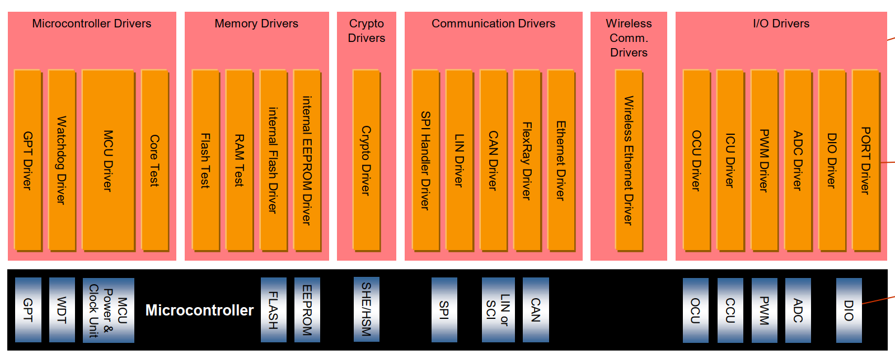
Trong kì thực tập này nhóm sẽ được tìm hiểu về Microcontroller Abstraction Layer (MAL) bao gồm nhiều Driver liên quan để hoàn thiện việc giao tiếp giữa các khối với nhau:
Các Driver chính bao gồm
Microcontroller Drivers
Communication Drivers
Memory Drivers
I/O Drivers
Cryto Drivers
Wireless Communication Driver

Slide 16
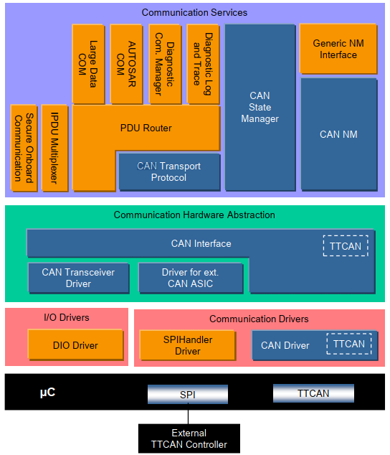
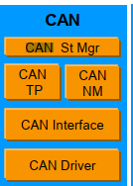
Nhiệm vụ chính trong kì thực tập lần này của nhóm về Autosar là tìm hiểu về giao tiếp Controller Area Network (CAN)
Theo AutoSar, kiến trúc CAN có thể được xây dựng như sau:
Trong đó, các mục tiêu xây dụng quan trọng là:
- CAN state manager
- CAN network manager
- CAN transport protocol
- CAN interface
- CAN driver

Slide 17
Nhiệm vụ của từng thành viên.
Nhóm chúng em gồm 5 thành viên, với mỗi thành viên có nhiệm vụ và vai trò riêng biệt. Từ Section 2 trở đi thì có các công việc được phân công cụ thể như sau:
Thành viên:
Trần Thanh Duy
Section 2:
- Tìm hiểu về Board STM8L, giao tiếp I/O interface và các thanh ghi liên quan.
- Tìm hiểu và ghi chú các thanh ghi quan trọng, cần thiết của chức năng Interrupt.
- Kiểm tra và sửa lỗi cho chức năng UART
- Tìm hiểu và ghi chú về cách thanh ghi chức năng của Timer
- Viết thư viện cho LCD trên Board hoạt động
- Tìm hiểu về cách hoạt động của Realtime Operating System
Section 3:
- Tìm hiểu và viết báo cáo sơ lược về Autosar
- Viết báo cáo về chức năng cơ bản của PORT và PWM của Autosar
- Tìm hiểu về CAN Network Management trên Autosar
- Thuyết trình về CAN Network Management trên Autosar
Section 4:
- Tìm hiểu về phần Test planning và Test execution
- Áp dụng kiến thức đã được trainning để test lại từng chức năng của bài Mock UART ở Section 2

Slide 18
Lương Quốc Hải
Section 2:
- Tìm hiểu Board STM8L, các chân I/O, các thanh ghi.
- Cách đọc tài liệu và tìm kiếm các chức năng tương ứng của các thanh ghi.
- Đầu tiên học về I/O interface: GPIO, cách cấu hình các chân không dùng thư viện.
- Tiếp theo tìm hiểu về Clock và Interrupts → Viết Interrupts Button, GPIO.init.
- Tìm hiểu về cách truyền dữ liệu dùng: SPI, I2C, UART. Cấu hình tiêu chuẩn cho các phương thức trên. Ở bài Midterm Mock thì nhóm em làm về UART → Cấu hình UART (Init)
- Tìm hiểu về Timer, các loại Timer và chức năng cho từng yêu cầu (Timer1)
- Viết font chữ cho thư viện LCD trên Board.
- Tìm hiểu về RTOS và cách hoạt động của nó.
Section 3:
- Giới thiệu tổng quát về Autosar, hiểu được tầm quan trọng của Autosar.
- Viết báo cáo về chức năng cơ bản của PORT và PWM của Autosar
- Tổng quát về Microcontroler: MCU, WDT, GPT
- Tỉm hiểu về CAN Network Management trên Autosar và tạo Init (CAN.INIT)
Section 4:
- Tổng quát về Testing, Unit Test
- Từ bài Midterm Mock áp dụng Unit Test để kiểm tra hệ thống và ghi nhận kết quả.

Slide 19
Lã Tuấn Vinh
Section 2:
- Đọc datasheet và chức năng các thanh ghi GPIO của STM8L.
- Tìm hiểu trên mạng cách lập trình GPIO cho STM8L không cần thư viện.
- Lập trình button, set clock, Interrupts, GPIO cơ bản.
- Đọc reference manual và user manual để lập trình LCD trên kit STM8L.
- Đọc chức năng thanh ghi và lập trình SPI , I2C trên STM8L.
- Đọc qua lý thuyết về RTOS.
- Test , đối chiếu code, sửa lỗi và thảo luận với các bạn trong nhóm.
Section 3:
- Đọc lý thuyết và viết báo cáo về chuẩn Autosar.
- Đọc lý thuyết và viết báo cáo về giao thức CAN.
- Viết và thuyết trình về thuật toán để giải quyết yêu cầu đề bài của công ty FPT đưa ra.
Section 4:
- Tìm hiểu về Testing và Unit Test.
- Xem lại các phần trước để làm Mock Project.

Slide 20
Phạm Kim Thành
Section 2:
- Tìm hiểu chức năng thanh ghi GPIO, cách xem địa chỉ các thanh ghi cơ bản.
- Đọc lý thuyết UART, Interrupt, Timer, SPI, I2C.
- Đọc reference manual để lập trình LCD cho STM8L.
- Lập trình các chức năng và giao tiếp cơ bản của STM8L(GPIO, Interrupt, Set Clock, Timer, UART, I2C, SPI).
- Thảo luận và fix bug code với các thành viên trong nhóm.
- Làm slide và thuyết trình về UART.
- Tìm hiểu và cách sử dụng thư viện RTOS.
Section 3:
- Đọc lý thuyết và làm slide về Autosar.
- Đọc lý thuyết, lập trình test thử và thuyết trình về CAN.
- Viết và sửa lỗi code với các thành viên trong nhóm.
- Vẽ sơ đồ giải thuật theo đề bài SPI mà công ty đưa ra.
- Đọc và viết báo cáo các chức năng của PWM.
- Đọc lý thuyết về MCU, WDP, GPT.
Section 4:
- Tìm hiểu về Test và Unit Test.
- Vận dụng những thứ đã học để làm Mock Project.
- Làm slide phân chia công việc và tổng hợp những thứ nhóm đã làm trong kỳ thực tập.
- Thuyết trình Mock Project.

Slide 21
Nguyễn Tấn Phát
Section 2:
- Tìm hiểu về Board STM8L, giao tiếp I/O interface và các thanh ghi liên quan.
- Tạo thư viện cơ bản cho kit STM8L
- Giúp các bạn trong nhóm hiểu về thư viện cơ bản dựa vào đó để hoàn thành các bài tập được giao
- Phân tích và phân chia công việc của các bài tập được giao
- Hướng dẫn và fix lỗi code của từng thành viên
- Tìm hiểu về cách hoạt động của RTOS
Section 3:
- Phân tích và phân chia công việc
- Tìm hiểu và viết báo cáo sơ lược về Autosar
- Đọc lý thuyết và viết báo cáo về giao thức CAN.
- Viết và thuyết trình về thuật toán để giải quyết yêu cầu đề bài của công ty FPT đưa ra.
- Giám sát quá trình test và viết báo cáo
- Tìm hiểu về phần Test planning và Test execution
- Áp dụng kiến thức đã được trainning để test lại từng chức năng của bài Mock UART ở Section 2

Slide 22
Kết quả đạt được qua đợt thực tập:
Qua đợt thực tập này, nhóm chúng em đã học được thêm nhiều kiến thức mới cũng như được làm việc trực tiếp với vi điều khiển nhiều hơn. Từ đó mà những kiến thức đã học được củng cố hơn.
Hiểu và vận dụng được quy trình làm việc, các bước để thực hiện một Project từ nhỏ đến vừa là như thế nào. Nâng cao khả năng làm việc nhớm và thuyết trình trước đám dông. Có thêm kỹ năng đọc tài liệu về vi điều khiển, lập trình nhúng. Trao dồi thêm tiếng Anh trong suốt quá trình thực tập.
Cùng với sự chỉ dẫn tận tình của cách anh chị Trainer nhóm đã có thể bù đắp những thiếu sót. Học hỏi thêm nhiều kinh nghiệm tực tế từ các buổi học Soft Skill như cách viết CV, đi phỏng vấn xin việc như thế nào, tác phong làm việc ra sao…
Nhận xét, góp ý về Chương trình Đào tạo của Khoa Kỹ Thuật Máy Tính:
Chương trình Đào tạo của Khoa Kỹ Thuật Máy Tính đã cung cấp nền tảng vững chắc cho em để có thể bước chân vào kì thực tập lần này. Nhờ vào những kiến thức được học mà nhóm chúng em đã dễ dàng và nhanh chóng tìm hiểu, thực hiện những công việc được giao một cách tốt nhất có thể.
Không những thế, những kiến thức được học trong xuyên suốt 4 năm học ít nhiều cũng giúp chúng em mở mang thêm kiến thức và có thể áp dụng vào đời sống cũng như công việc sau này của chúng em.

